Slide 1
オペレーティングシステム
第2回
オペレーティングシステムの概要(2)
設計と構成

Slide 2
今日の話題
OSの構成
  カーネル
OSが動き始めるまでの流れ（概要）
デバイスドライバ
  ドライバの多層化
割り込み
  割り込みの意義
  さまざまな割り込み
  割り込みベクタ
  割り込みハンドラ

Slide 3
OSの構成
OSは「プログラムの集まり」
カーネル：kernel
  中核となるプログラム
  狭い意味でのOS
最低限（？）のユーザインタフェース、ツール
  シェル: bash／エクスプローラ／Aqua
  カーネルだけでは何もできないもんねえ……

Slide 4
カーネル
OSの基本機能を含むプログラム
  プロセス管理
  メモリ管理
  デバイス管理
  ファイル管理
  入出力管理
  割り込み処理
  システムコールルーチン

Slide 5
特権モード
アプリケーション／ユーザにはハードウェアを
直接触らせたくない
  ハードウェアの抽象化
  資源の公平な管理（直接触るとズルが出来る）
重大なCPU命令はカーネルだけに許可
⇒特権モード（スーパバイザ／カーネルモード）
アプリケーションは通常のCPU命令のみ許可
⇒ユーザモード

Slide 6
マイクロカーネル
（microkernel）
基本機能を全部含むカーネル
＝モノリシック・カーネル（monolithic kernel）
  機能間の情報交換は（たとえば）関数呼び出し
基本機能が徐々に複雑化、多様化してきた
特権モードが必要な機能は限られる
特権モードが不要な機能はカーネルの外に出す
プロセス間通信：遅い？性能面ではやや不利

Slide 7
伝統的なカーネル設計
（モノリシックカーネル）
UI
アプリケーション
API
OS
（カーネル）
機能の
複雑化
→肥大
入出力管理
ファイル管理
関数による
情報交換
メモリ管理
プロセス管理
デバイスドライバ
ハードウェア

Slide 8
マイクロカーネルの構造
UI
プロセス間
通信による
情報交換
アプリケーション
API
入出力管理
ファイル管理
メモリ管理
プロセス管理
OS
（カーネル）
スリム化
デバイスドライバ
ハードウェア

Slide 9
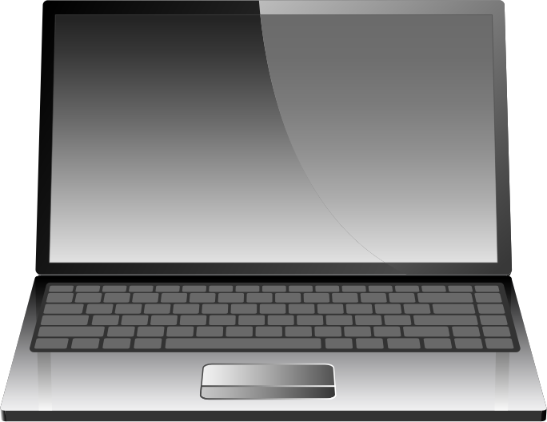
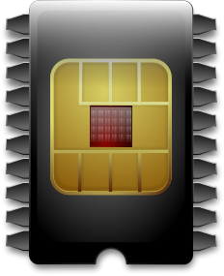
OSが機能を開始する流れ
（bootstrapping）
機器に内蔵されたプログラム（ファームウェア）が起動し
ブートローダを実行
  2次記憶装置の所定位置
  ネットワーク上の
  特定サーバ
  （ネットワークブート）
ブートローダ
BIOS
(Basic Input/Output
System)
Notes:
かつてはディスク先頭のMaster Boot Record(MBR)上にローダが置かれることが多かった。
PCに関してはEFI BIOSが主流になっている。
Windows Vista以降であればEFIパーティション上のWindows Boot Manager（bootmgrw.efi）と \windows\system32\winload.efiの2段構え。
現在のLinuxは/boot/EFI/boot/grubx64.efi
MacOS Xは/System/Library/CoreServices/boot.efi

Slide 10
OSが機能を開始する流れ
（bootstrapping）
ブートローダが
カーネルを読み込んでメモリ上に展開
カーネル
カーネルはOSが管理する
ファイルシステム上にあるので
BIOSでは読み込めない
Notes:
Windowsは\windows\system32\ntoskrnl.exe
Linuxは/boot/vmlinuz
MacOS Xは /System/Library/Caches/com.apple.kext.caches/Startup/kernelcache

Slide 11
OSが機能を開始する流れ
（bootstrapping）
カーネルの実行
  デバイスドライバによる
  初期設定
  ログインマネージャ／
  シェルの実行
各種プログラム

Slide 12
さまざまなデバイス
device:「装置」
  CPU⇒プロセス管理（3週くらい）
  メモリ⇒メモリ管理（3週くらい）
  ディスク⇒ファイル管理（2週くらい）
  その他のデバイス
コンピュータのハードウェア＝デバイスの集合体

Slide 13
入出力デバイス（I/O device）
入力デバイス（input device）
  とりあえず思いつくだけ挙げてみてください
出力デバイス（output device）
  とりあえず思いつくだけ挙げてみてください
  ディスクは入力・出力双方の機能を持つ
種類ごとに個別の処理が必要
同種のデバイスでも機種ごとに操作が違う

Slide 14


デバイスコントローラ（device controller）
デバイスを電気的に制御する回路
ソフトウェアによる制御が可能
  デバイスごとに異なる制御方法（命令）
本体側、またはデバイスに内蔵
プログラム
デバイス
コントローラ
デバイス
ソフトウェア的な制御
電気的な制御

Slide 15
デバイスドライバ（device driver）
コントローラを制御するプログラム
コントローラやデバイスごとに異なるものが必要
プログラム
デバイス
ドライバ
デバイス
コントローラ
デバイス
ソフトウェア的な制御
電気的な制御

Slide 16
アプリケーションごとの
デバイス対応
A社の
ワープロ
B社の
表計算
C社の
メールソフト
プリンタａのドライバ
プリンタｂのドライバ
プリンタｃのドライバ
プリンタａのドライバ
プリンタｂのドライバ
プリンタｃのドライバ
プリンタａのドライバ
プリンタｂのドライバ
プリンタｃのドライバ
デバイス制御機能を自前で用意するのは大変

Slide 17
OSによるデバイス対応
A社の
ワープロ
B社の
表計算
C社の
メールソフト
プリンタインタフェース（API）
OS
プリンタaの
ドライバ
プリンタbの
ドライバ
プリンタcの
ドライバ
アプリケーションはプリンタの差を意識しなくてよい
⇒ハードウェアの抽象化

Slide 18

OSによる対応のメリット
インタフェースの提供＋抽象化
⇒アプリケーションが書きやすくなる
資源管理
⇒デバイス利用の競合を調停
  キーボードからの入力はどのプログラムが読む？
  同時にプリント要求を出したときの順番は？
  詳しくはプロセス管理の回（排他制御）

Slide 19

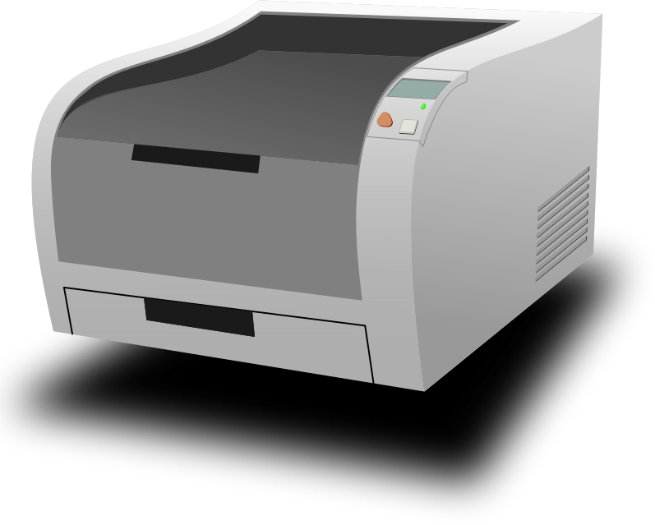
入出力操作の流れ
ユーザ／
アプリケーション
システムコール（インタフェース）
OS
結果に関する
情報
デバイスドライバ
ハードウェア
デバイス
コントローラ

Slide 20
デバイスドライバとカーネル
マイクロカーネルの場合
  ドライバはカーネルとは別のプログラム
  →ハードウェアが追加されたらドライバだけ追加
モノリシックカーネルの場合
  ドライバはカーネル内部にある
  →ハードウェアが追加されたらカーネルも作り直し

Slide 21
LKM（loadable kernel module）
カーネルプログラムが一体構造ではない
→ドライバを後から追加することが可能
Windows:WDF（Windows Driver Foundation）
Linux:LKM（Loadable Kernel Module）
  モノリシックでもドライバを内包する必要がない
MacOS X: kernel extension

Slide 22
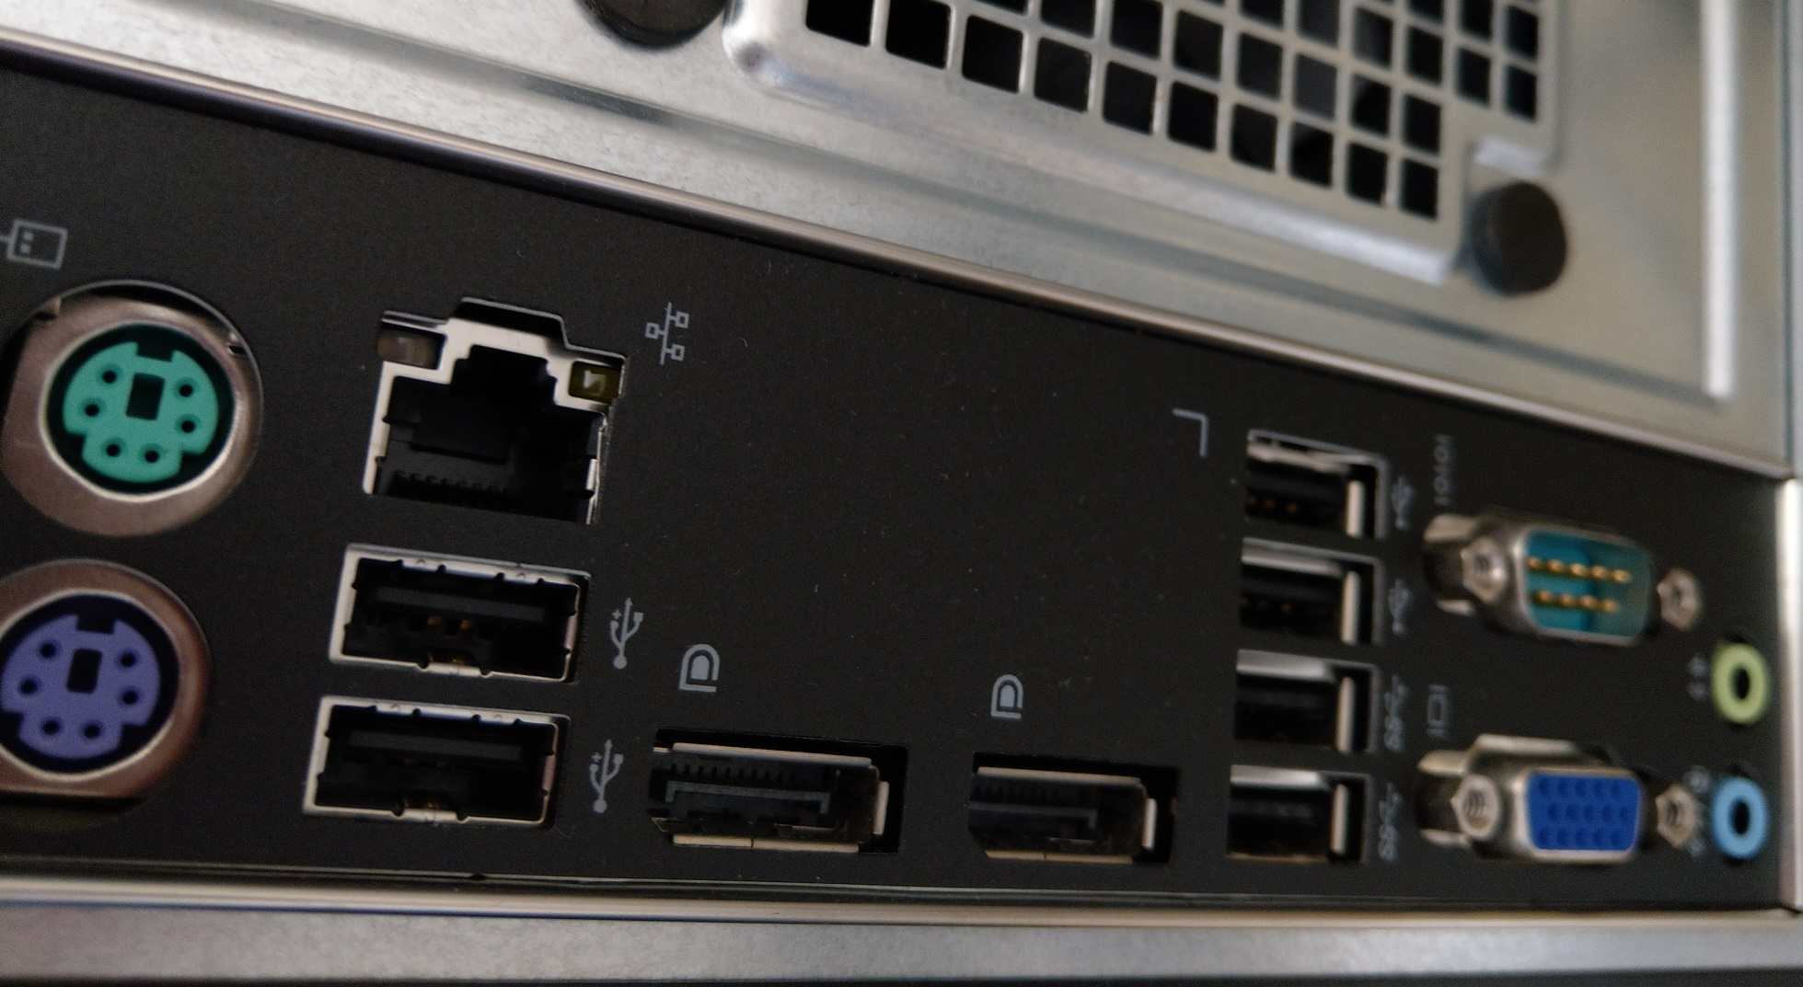
デバイスドライバの多層化
外部デバイスの接続方法はいろいろ
  USB, Bluetooth, Wi-Fi, HDMI, …
ドライバがドライバの機能を呼び出す
マウス
ドライバ
bluetoothドライバ
bluetooth
TCP/IPドライバ
TCP/IP
USBドライバ
USB

Slide 23
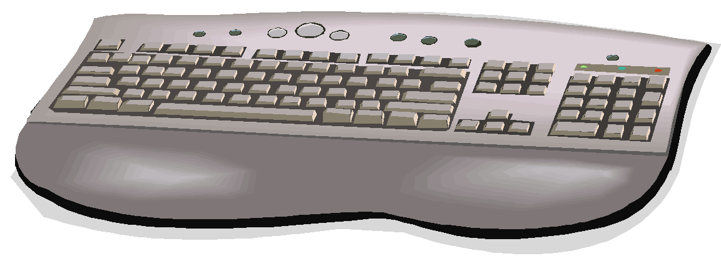
入出力に関する困ったこと
キーボードからの入力を
ずっと監視し続ける必要？
（ビジーウェイト）
アプリケーション
システムコール（インタフェース）
OS
デバイスドライバ
ハードウェア
キーボード
コントローラ

Slide 24
割り込み(Interrupt)
ハードとソフトの動作における約束事
  ある信号がCPUに入力される
  →現在の処理を中断
  →信号に応じて指定された処理を実行
ハードやソフトの状態を把握
ソフトウェアの状態切り替え
異常事態の発見、対応

Slide 25
さまざまな割り込み
ソフトウェア割り込み
  CPU内部で発生
  システムコール割り込み
  特権違反
  etc.
ハードウェア割り込み
  CPUの割り込み要求
  （IRQ）端子に信号が送られる
  入出力割り込み
  タイマ割り込み
  etc.

Slide 26
例：ソフトウェア割り込み
ゼロ除算（Division by Zero)
int i = 1;
int j = 0;
int k = i / j;
Floating point exception
（浮動小数点例外）が発生
intでなく
doubleだったら？

Slide 27
例：入出力割り込みがなかったら
CPU
(プログラム)
終わった
らしい！
保存して！
まだ？
ディスク
（書き込み中です…）
（終了…）
終了確認を繰り返す（ビジーウェイト）
＝他の仕事ができない

Slide 28
例：入出力割り込みがあれば…
CPU
(プログラム)
サンキュー！
割り込み
保存して！
ディスク
終了！
ＣＰＵは休止（電力の節約）
または別の仕事ができる

Slide 29
割り込みベクタ（Interrupt Vector）
割り込みの種類に応じた
処理の表
  割り込み番号
  番号に対応したプログラムの
  先頭アドレス
番号 | 種類 | アドレス
0 | ゼロ除算 | 0x1224
1 | 特権違反 | 0x4a3c
2 | キーボード | 0x2240
3 | マウス | 0x30f0
4 | タイマ | 0x1e0a
5 | ディスク | 0x2080

Slide 30
割り込みハンドラ（Interrupt Handler）
割り込みに対応した処理プログラム（ルーチン）
番号 | 種類 | アドレス
0 | ゼロ除算 | 0x1224
1 | 特権違反 | 0x4a3c
2 | キーボード | 0x2240
3 | マウス | 0x30f0
4 | タイマ | 0x1e0a
5 | ディスク | 0x2080
1224
ゼロ除算の
処理ルーチン
1e0a
タイマ
割り込みの
処理ルーチン
メインメモリ

Slide 31
タイマ割り込み
プログラマブルタイマ
  ほとんどの計算機に内蔵されている
  割り込み発生の時刻や間隔を設定可能
シンプルな応用……時計
重要な応用……マルチタスク
  タイマ割り込みの発生＝仕事を切り替えるタイミング
  詳しくは次回以降！

